Slide 1



Slide 2

PŘÍPRAVA ŽÁDOSTI O PODPORU
PROJEKTOVÝ ZÁMĚR
1. CO CHCEME A MŮŽEME ZMĚNIT?
2. JAK TOHO CHCEME DOSÁHNOUT?
3. JAK OVĚŘÍME, ŽE JSME BYLI ÚSPĚŠNÍ?
1. CO CHCEME A MŮŽEME ZMĚNIT?
Definování konkrétních problémů (identifikování potřeb cílové skupiny),které chceme
a jsme schopni projektem změnit.
Doporučení:
  jedna z nejdůležitějších částí žádosti, neodbývejte ji,
  nemudrujte, nefilosofujte, nebásněte, buďte konkrétní a exaktní: čísla, data,
  soustřeďte se na ty potřeby, které korespondují s cíli a aktivitami projektu a tuto vazbu prokažte,
  držte se cílové skupiny/cílových skupin,
  odvolejte se na analytické materiály, dejte je do přílohy,
  odvolejte se na strategické dokumenty, dejte je do přílohy.

Slide 3
PŘÍPRAVA ŽÁDOSTI O PODPORU
1. CO CHCEME A MŮŽEME ZMĚNIT?
Součástí definice problému je vždy také specifikace cílové skupiny projektu, tj. osob, kterých se problém týká.
Doporučení:
  vymezení a charakteristika CS: vymezená věkem, pohlavím, etnicitou, územím, kulturou, socioekonomickým postavením, jinak definovanou skupinovou příslušností, jako je např. dlouhodobá nezaměstnanost,
  čím ostřeji vymezená, tím lépe (bezbřehost napovídá, že nevíte pořádně, co chcete, a tak chcete dělat všechno pro všechny),
  projekt může mít více CS, pak ale u každé je třeba zvlášť popsat potřeby, charakteristika selektivní: znaky, trendy, problémy, jež chcete řešit v projektu vazba na potřeby CS, projekt musí prokazatelně korespondovat s potřebami CS, na kterou je zaměřen = ideálně vyjmenujte potřeby CS a ke každé přiřaďte aktivitu projektu, kterou chcete danou potřebu naplnit,
  jmenujte jen ty potřeby CS, které projektem hodláte naplňovat (ostatní potřeby můžete také zmínit, ale s vysvětlením, proč je projekt neřeší, případně že je řešíte v projektu jiném).

Slide 4
PŘÍPRAVA ŽÁDOSTI O PODPORU
1. CO CHCEME A MŮŽEME ZMĚNIT?
Cíl projektu musí být:
  reálně dosažitelný v daném čase a za daných podmínek,
  měřitelný, aby bylo možné po ukončení projektu prokázat jeho naplnění pomocí kvantifikovaných údajů
Cíl projektu dělíme na:
  Hlavní = “globální změna“, ke které projekt přispívá - formulován obecněji,
  Specifické = konkrétní změny, které projekt přinese (SMART).
Doporučení:
  při vytyčování cílů vycházejte z potřeb (inverzně: problémů), které jste si předem definovali: splnění vytyčeného cíle = naplnění definované potřeby (= odstranění popsaného problému),
  dbejte na dosažitelnost cílů (již při vytyčování cílů musíte mít představu o aktivitách),
  dbejte na měřitelnost cílů (při formulaci cílů se ptejte, zda splnění takto formulovaného cíle lze nějak prokázat/změřit).

Slide 5
PŘÍPRAVA ŽÁDOSTI O PODPORU
2. Jak toho chceme dosáhnout?
V rámci přípravy projektu je nutné definovat aktivity (strategii), kterými bude projekt realizován.
Aktivity mají být prostředkem k dosažení cíle projektu, mezi cíli a klíčovými aktivitami musí být propojení.
Doporučení:
  vedou k plnění cílů, jsou prostředkem, nástrojem, ne cílem samotným,
  udržujte vazbu potřeby – cíle – aktivity,
  v projektu nemají co dělat aktivity, u kterých neprokážete, že slouží k naplnění cílů,
  ať už přímo nebo podpůrně,
  tvoří tělo projektu,
  to, co se bude vlastně s cílovou skupinou a pro cílovou skupinu dělat,
  konkrétní rozpis prací: kdo, kdy, co, jak, s kým, kde, jak často bude dělat,
  shluky podobných dílčích aktivit = klíčové aktivity (seřaďte v žádosti chronologicky nebo
  v nějaké jasné logice),
  např. pracovní a bilanční diagnostika, pořádání příměstských táborů pro děti pracujících rodičů.

Slide 6
PŘÍPRAVA ŽÁDOSTI O PODPORU
2. Jak ověříme, že jsme byli úspěšní?
Základním nástrojem jsou indikátory OPZ.
U indikátorů se setkáváme s dělením na:
  Výstupy = indikátory se závazkem,
  Výsledky = indikátory bez závazku, ale je nutné je sledovat.
Doporučení:
  každá aktivita musí mít nějaký konkrétní, měřitelný a dokladovatelný výstup,
  indikátory jsou ukazatele úspěchu, naplnění cíle, a to v předem stanovené míře,
  např. 5 rekvalifikovaných osob – doloženo smlouvami s účastníky a prezenčními listinami.
  V rámci přípravy projektu je dále nutné promýšlet veškerá možná rizika.
Doporučení:
  pojmenujte rizika úspěšné realizace projektu,
  popište způsoby eliminace těchto rizik či záložní strategie v případě, že se rizika naplní,
  rozlište: rizika na straně cílové skupiny (např. demotivace, fluktuace, nepřipravenost),
  rizika na straně realizátora (např. málo kreativní tým, nízká kvalifikace, neznalost terénu, fluktuace),
  vnější rizika (např. ekonomická krize, komunální volby).

Slide 7
LOGICKÝ RÁMEC PROJEKTOVÉ ŽÁDOSTI
Nástroj, který ve velmi koncentrované podobě obsahuje základní informace o projektu a zároveň ověřuje logiku projektu (vazbu mezi činnostmi, výstupy
a cíli projektu).
Logický rámec umožňuje:
  organizaci a systemizaci celkového myšlení o projektu,
  upřesnění vztahů mezi cílem, účelem, výstupem a aktivitami projektu,
  jasné stanovení výkonnostních ukazatelů a kritérií,
  provádění kontroly dosažení cílů, účelu, realizaci výstupů a aktivit projektu,
  udržovat rychlý a srozumitelný přehled o obsahu, rozsahu a zaměření projektu
Doporučení:
  sestavuje se před samotným psaním projektu,
  sepsání žádosti je pak mnohem jednodušší a hlavně je žádost správně strukturovaná a přehledná.

Slide 8
PROJEKTOVÁ ŽÁDOST
CLLD V IS KP14+

Slide 9
PODÁNÍ PROJEKTOVÉ ŽÁDOSTI V OPZ
Zřízení elektronického podpisu a datové schránky
Registrace do systému IS KP14+
Vyplnění žádosti o podporu
Finalizace žádosti o podporu
Podepsání a odeslání žádosti o podporu

Slide 10
PODÁNÍ PROJEKTOVÉ ŽÁDOSTI V OPZ
Portál IS KP14+
Produkční (ostré) prostředí (slouží pro realizaci OP, zadávají se pouze ostrá data)
  https://mseu.mssf.cz
Technická podpora IS KP14+ v rámci OPZ
  iskp@mpsv.cz
  Provozní doba: v pracovních dnech od 8:00 do 16:00 hod. Reakci na váš požadavek garantujeme
  do 4 hodin v rámci provozní doby technické podpory od obdržení požadavku. Dotazy zaslané mimo provozní dobu budou řešeny nejpozději následující pracovní den.
Edukační video
  http://www.strukturalni-fondy.cz/cs/Jak-na-projekt/Elektronicka-zadost/Edukacni-videa
Příručky OPZ
  http://www.esfcr.cz/dokumenty-opz
  Pokyny k vyplnění žádosti o podporu v IS KP14+ (v aktuálním vydání)
Textace výzvy ŘO OPZ pro MAS č. 47
  https://www.esfcr.cz/2-3-opz-komunitne-vedeny-mistni-rozvoj
Textace výzev MAS
  https://www.esfcr.cz/vyzvy-mas-opz

Slide 11
TITULNÍ OBRAZOVKA IS KP14+

Slide 12
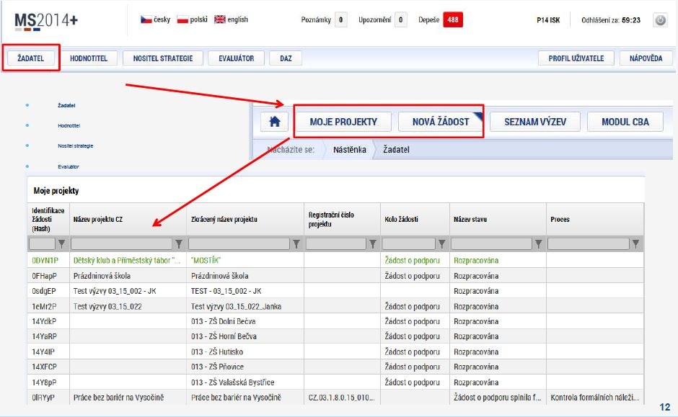
ZÁKLADNÍ MENU

Slide 13
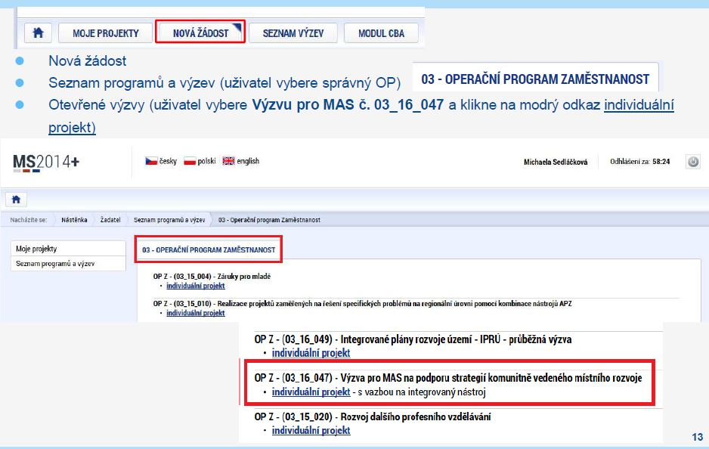
VYTVOŘENÍ NOVÉ ŽÁDOSTI

Slide 14
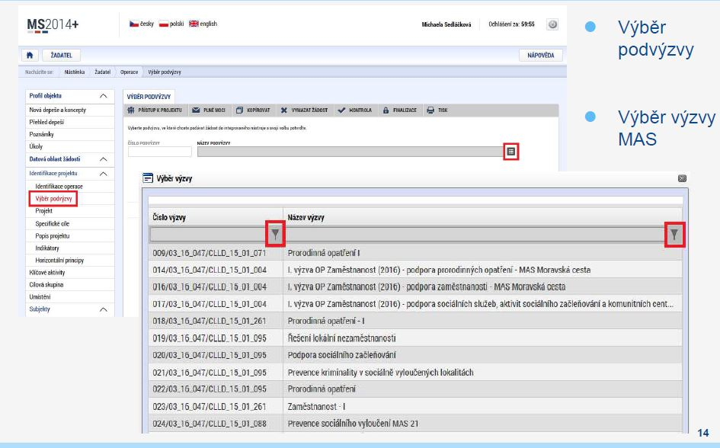
VYTVOŘENÍ NOVÉ ŽÁDOSTI

Slide 15
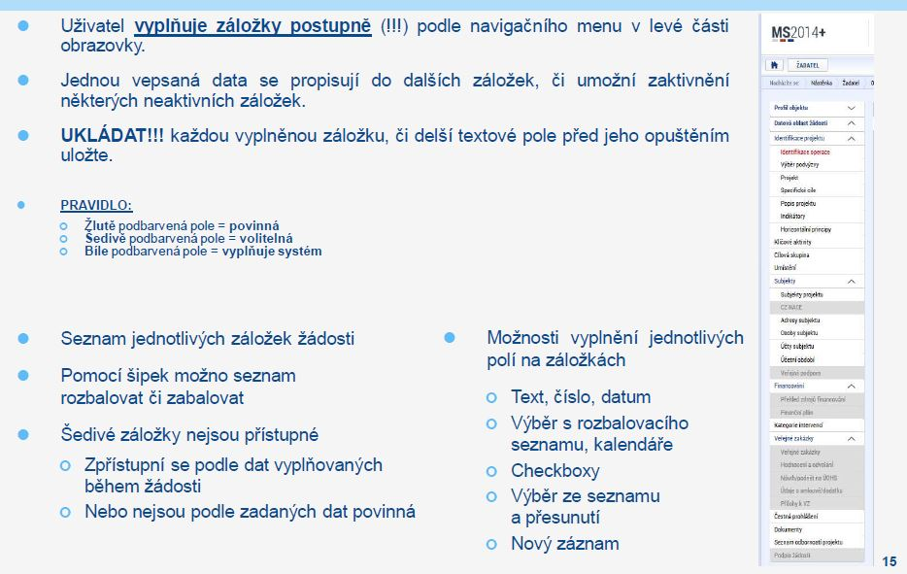
PRAVIDLA PRO VYPLŇOVÁNÍ ŽÁDOSTI

Slide 16
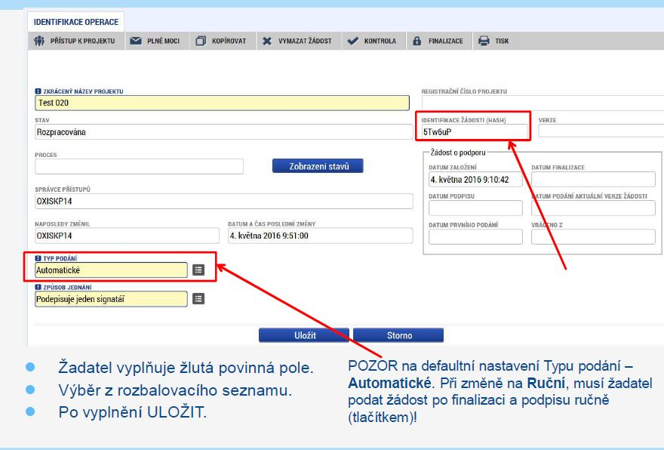
PŘÍKLADY VYPLŇOVANÝCH ZÁLOŽEK – IDENTIFIKACE OPERACE

Slide 17
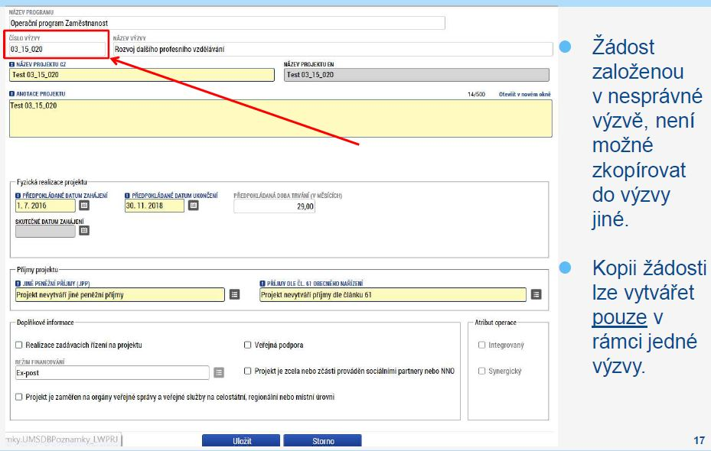
PROJEKT

Slide 18
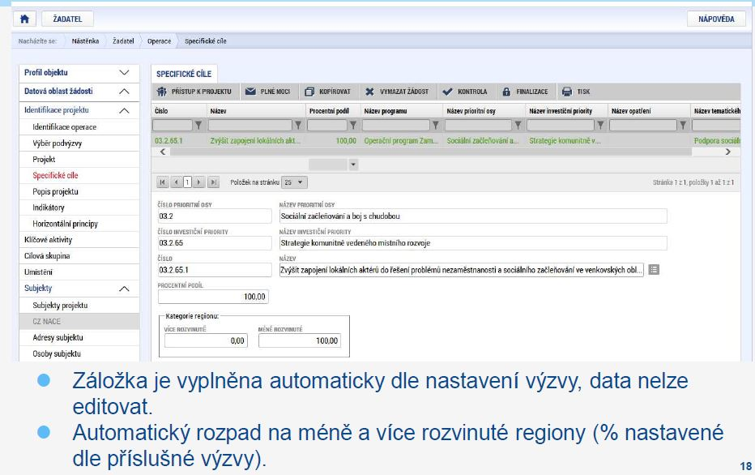
SPECIFICKÉ CÍLE

Slide 19
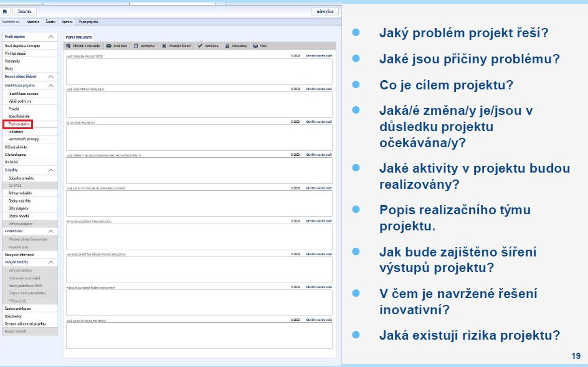
POPIS PROJEKTU

Slide 20
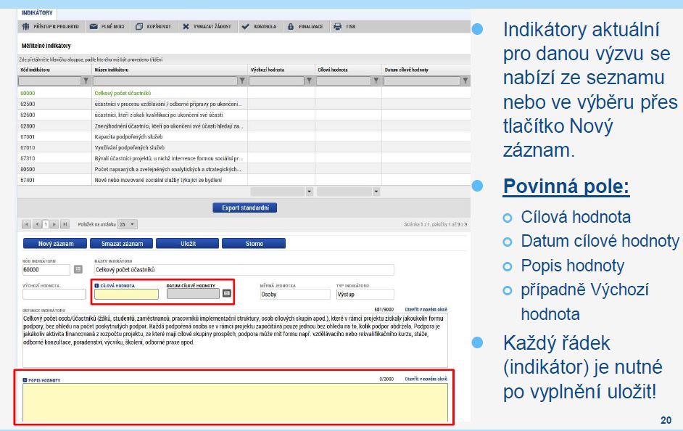
INDIKÁTORY

Slide 21
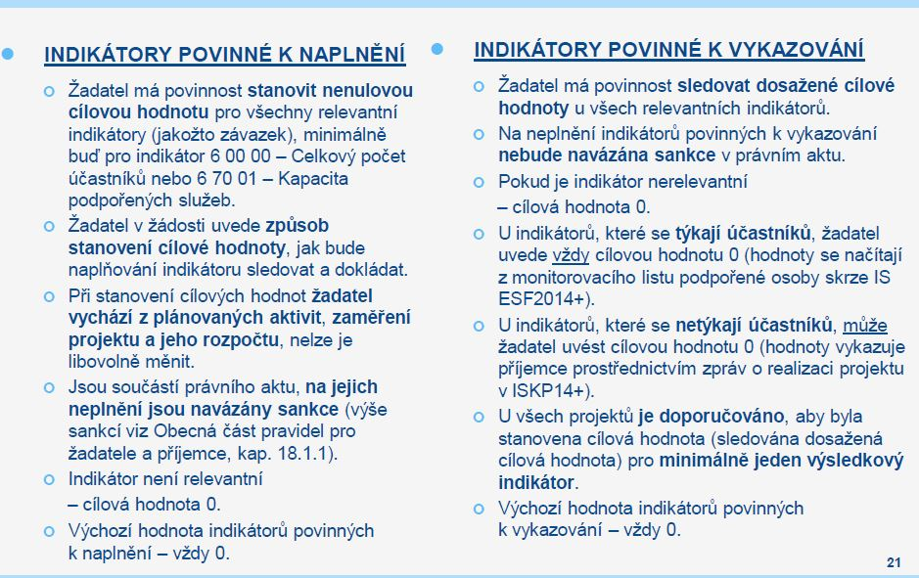
TITULNÍ OBRAZOVKA IS KP14+

Slide 22
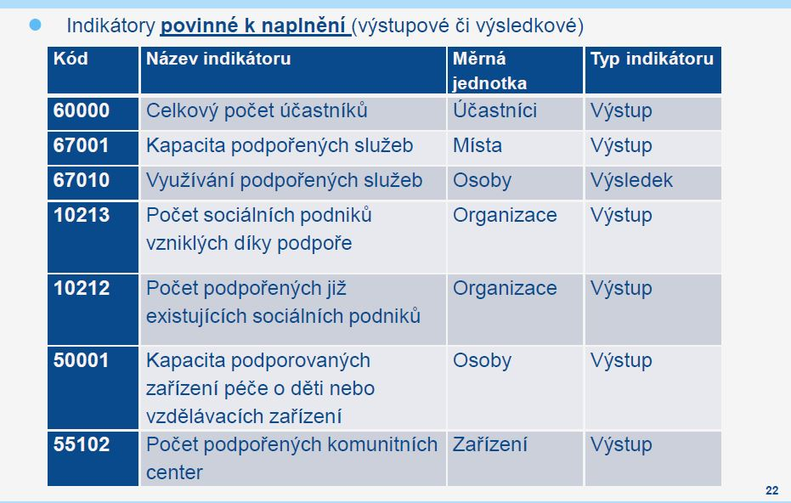
INDIKÁTORY POVINNÉ K NAPLNĚNÍ

Slide 23
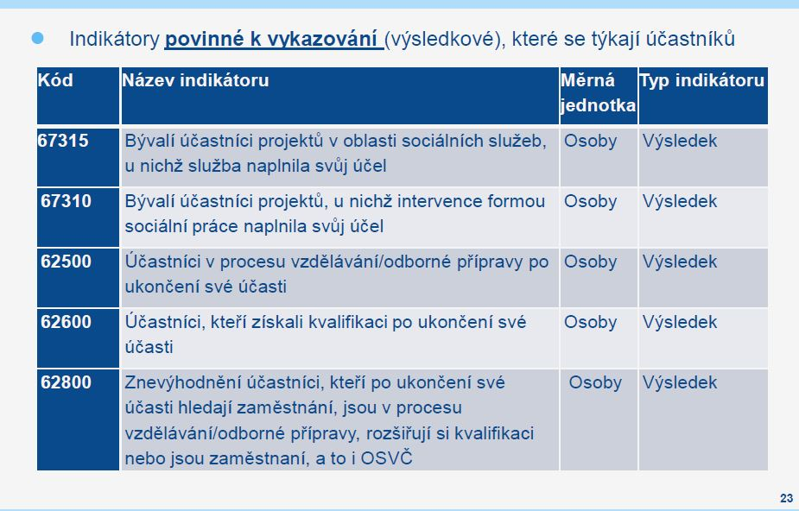
INDIKÁTORY POVINNÉ K VYKAZOVÁNÍ

Slide 24
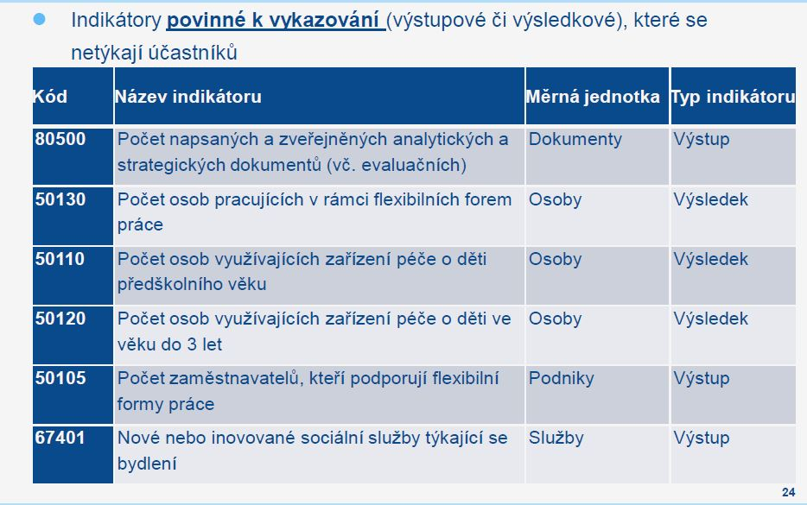
TITULNÍ OBRAZOVKA IS KP14+

Slide 25
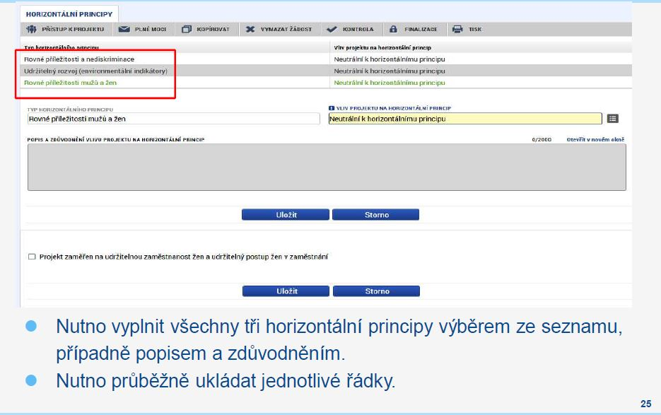
HORIZONTÁLNÍ PRINCIPY

Slide 26
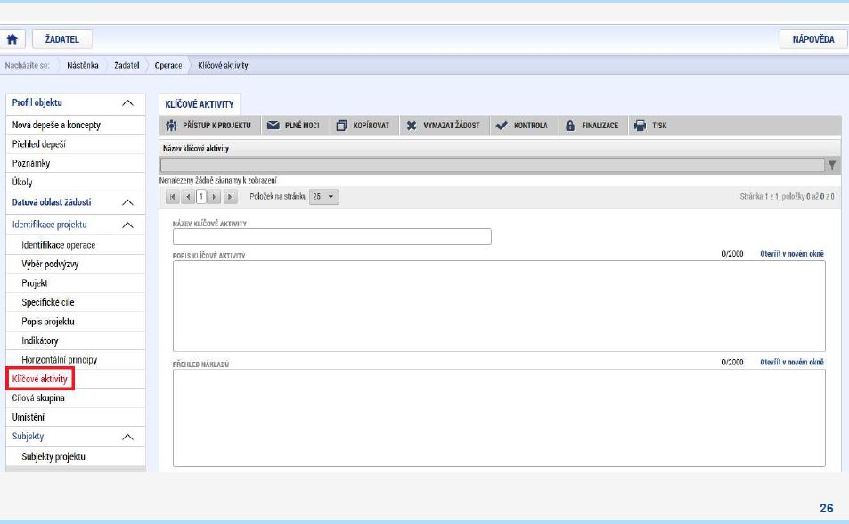
KLÍČOVÉ AKTIVITY

Slide 27
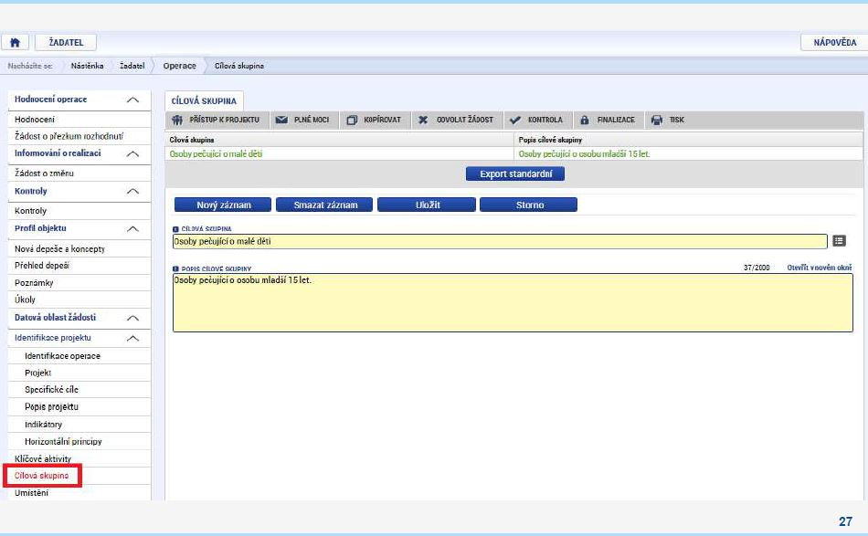
CÍLOVÁ SKUPINA

Slide 28
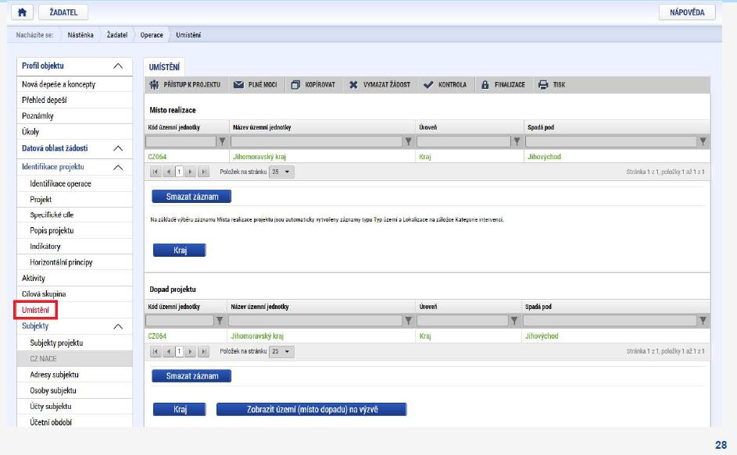
UMÍSTĚNÍ

Slide 29
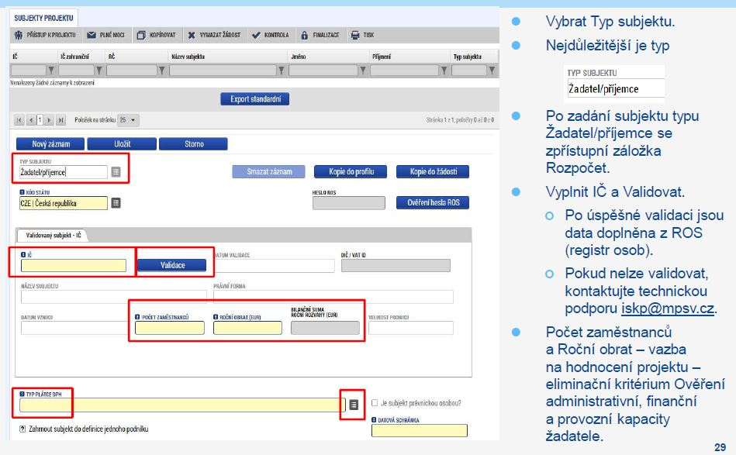
SUBJEKTY PROJEKTU

Slide 30
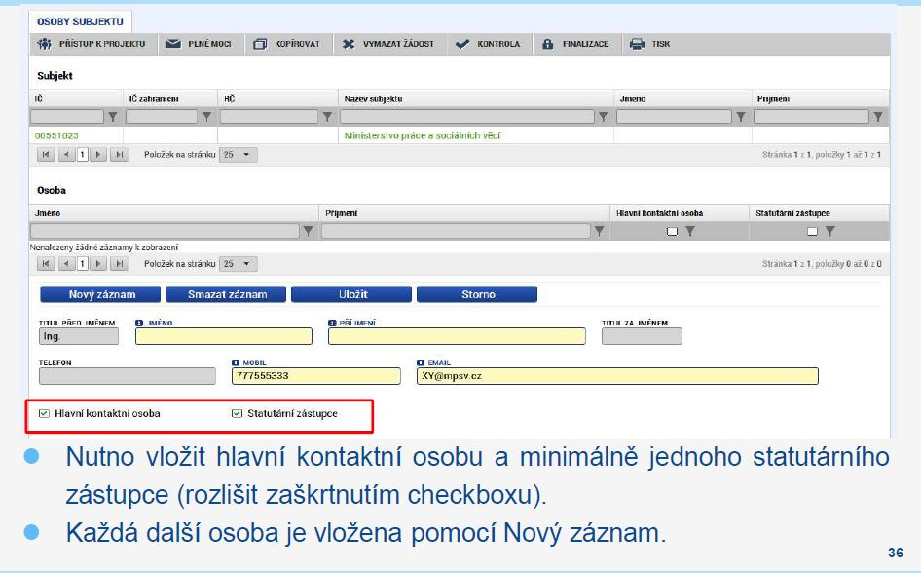
OSOBY SUBJEKTU

Slide 31
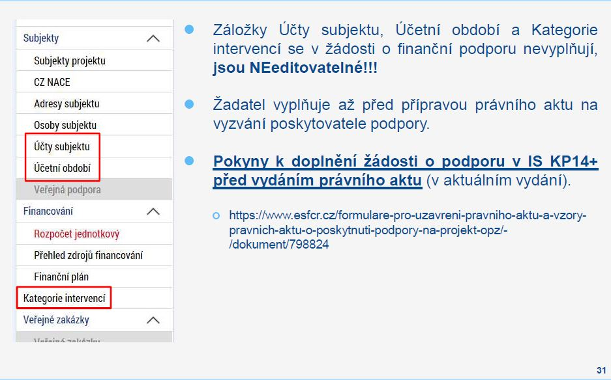
ÚČTY SUBJEKTU, ÚČETNÍ OBDOBÍ, KATEGORIE INTERVENCÍ

Slide 32
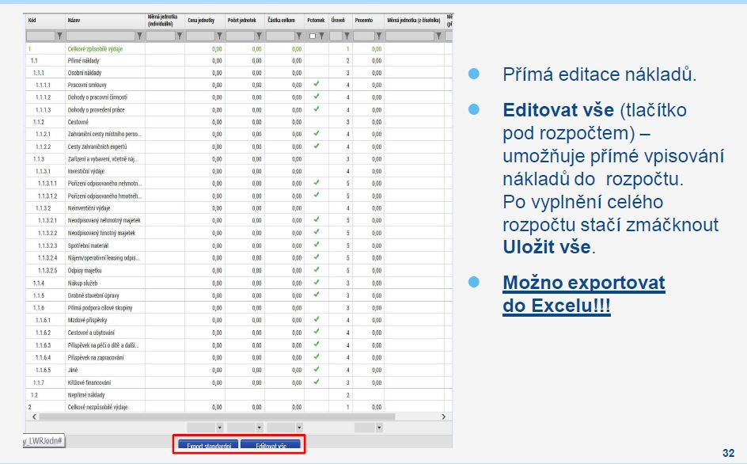
ROZPOČET JEDNOTKOVÝ

Slide 33
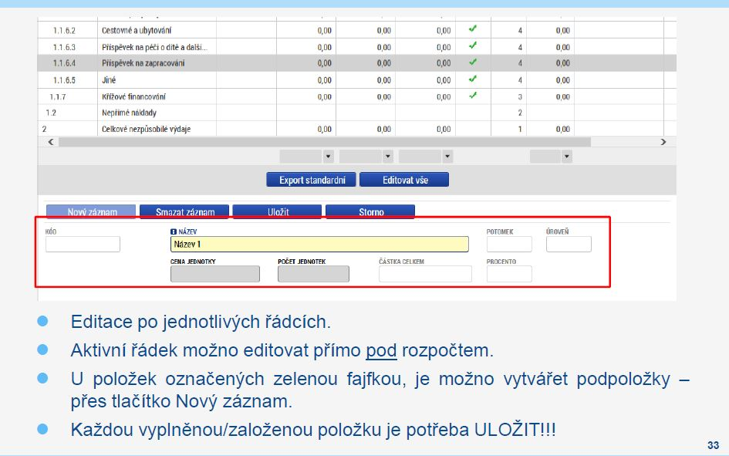
ROZPOČET JEDNOTKOVÝ

Slide 34
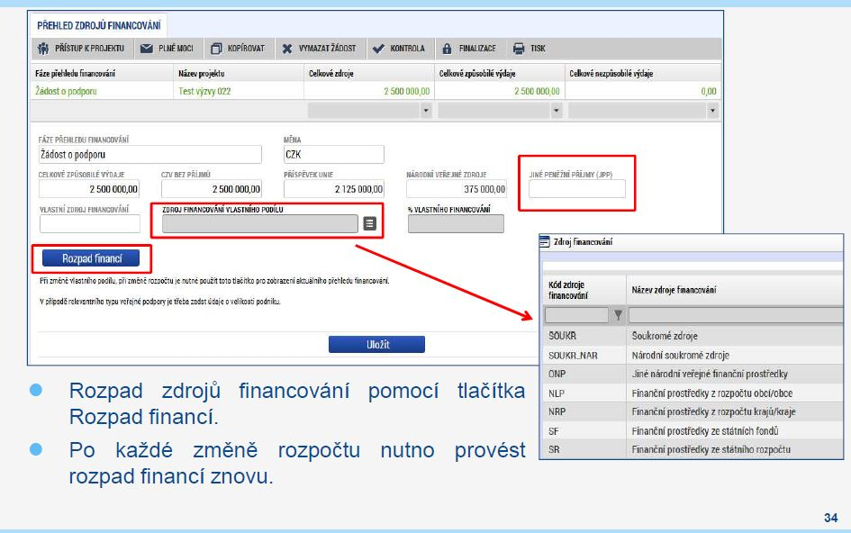
PŘEHLED ZDROJŮ FINANCOVÁNÍ

Slide 35
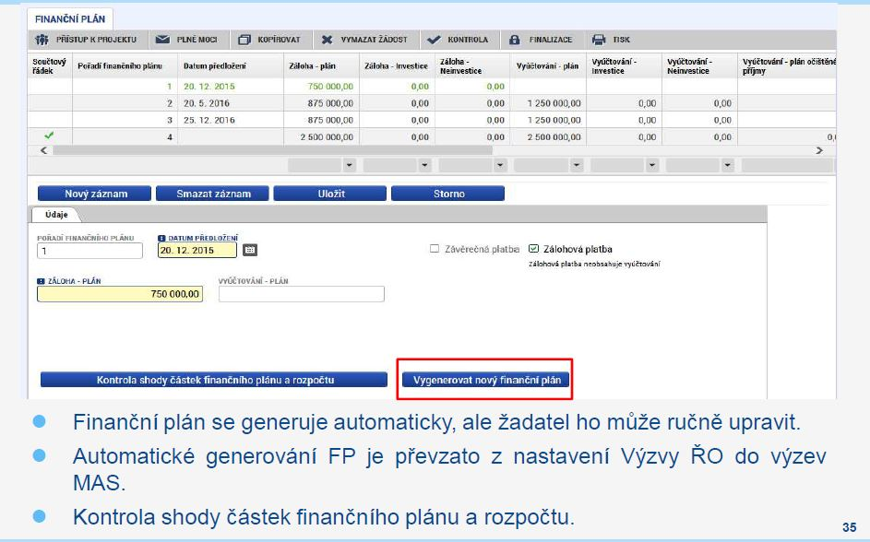
FINANČNÍ PLÁN

Slide 36
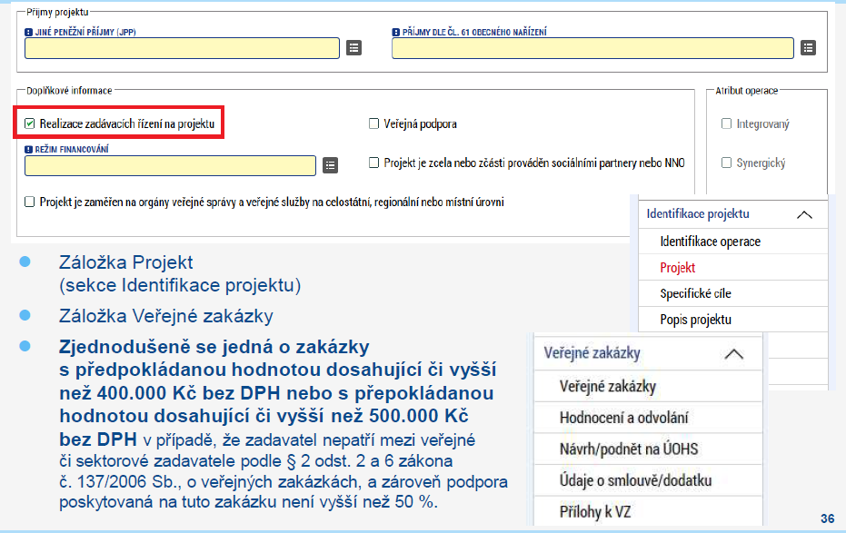
VEŘEJNÉ ZAKÁZKY

Slide 37
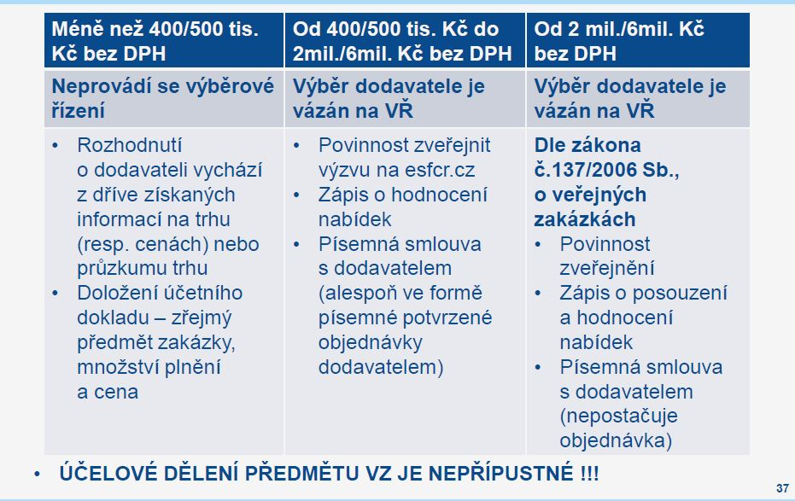
VEŘEJNÉ ZAKÁZKY

Slide 38
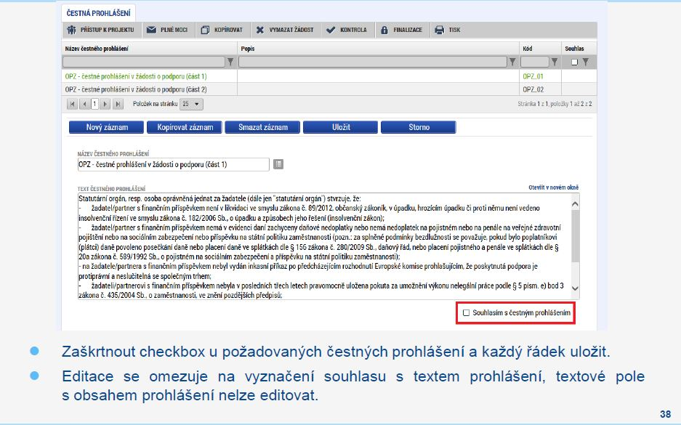
ČESTNÉ PROHLÁŠENÍ

Slide 39
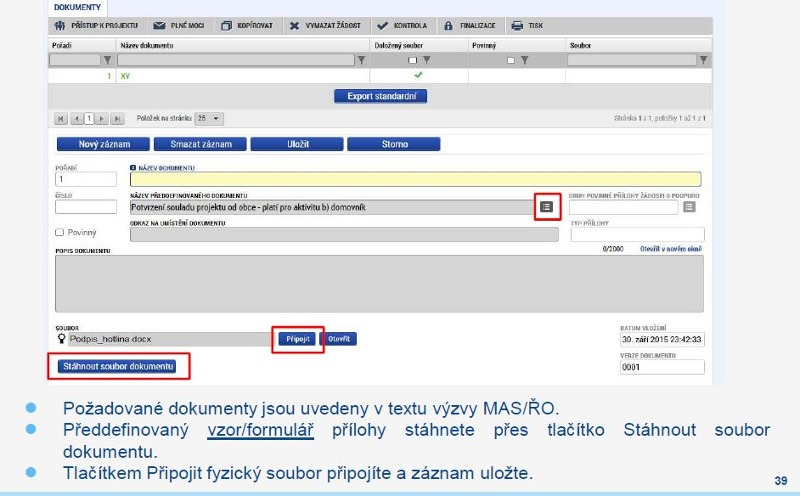
DOKUMENTY

Slide 40
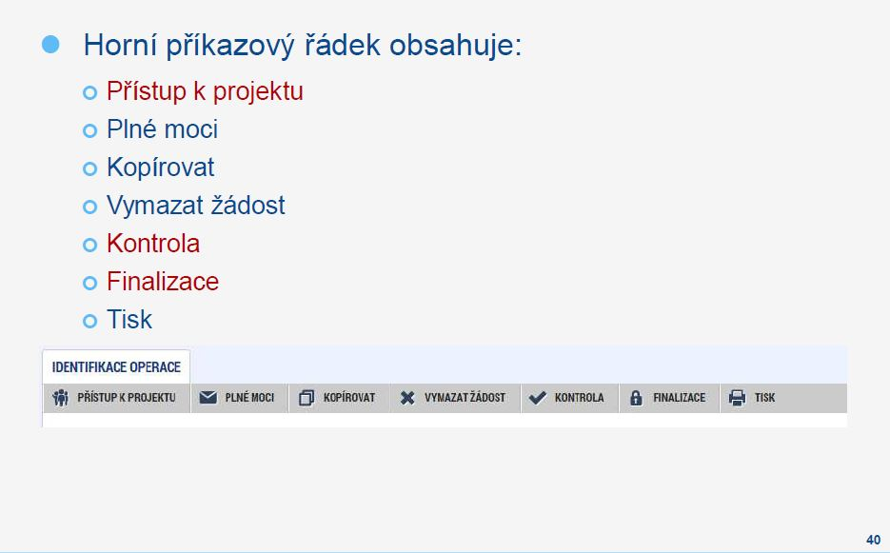
OPERACE SE ŽÁDOSTÍ

Slide 41
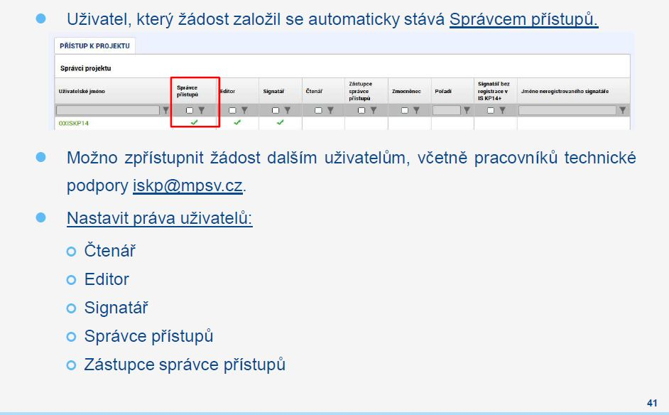
PŘÍSTUP K PROJEKTU

Slide 42
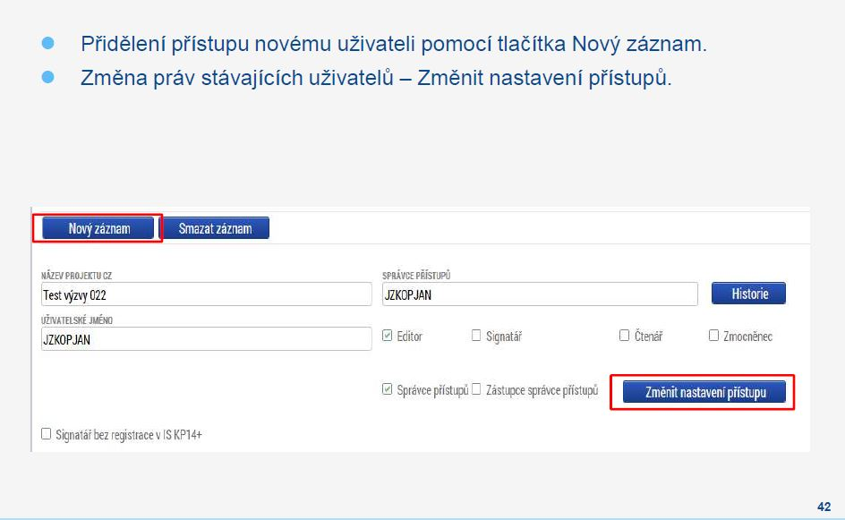
PŘÍSTUP K PROJEKTU

Slide 43
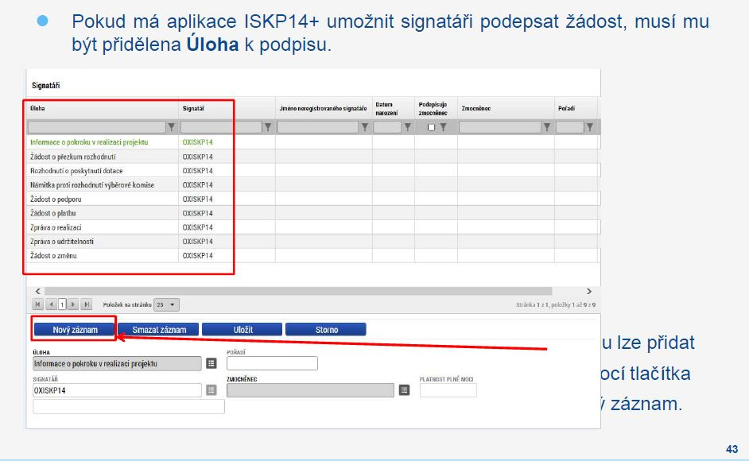
PŘÍSTUP K PROJEKTU

Slide 44
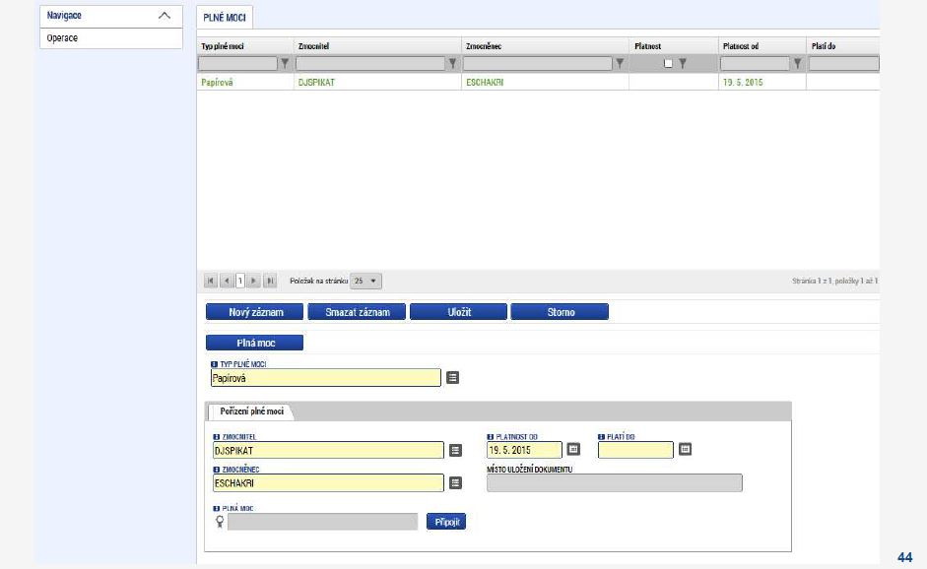
PLNÉ MOCI

Slide 45
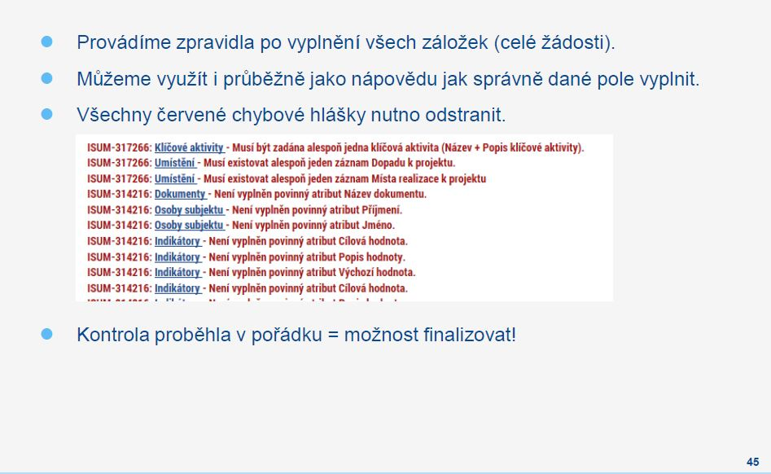
KONTROLA

Slide 46
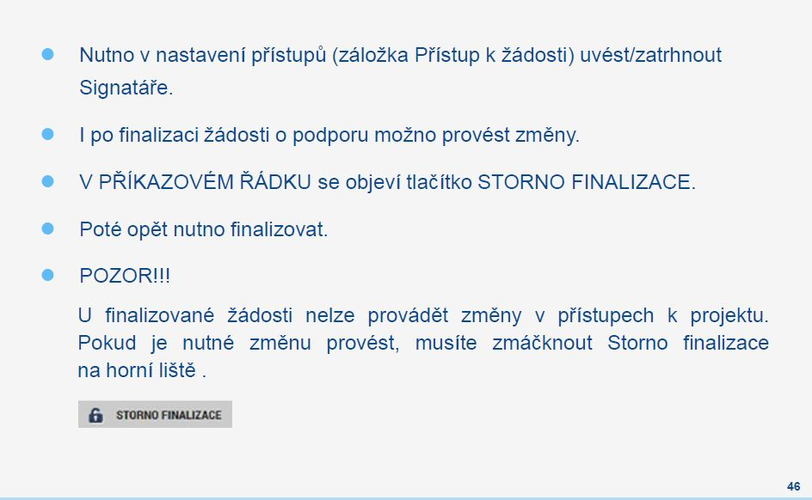
FINALIZACE

Slide 47
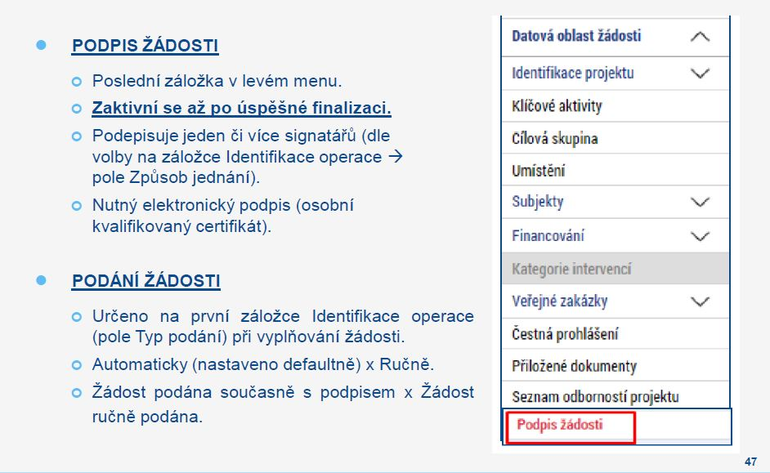
PODPIS A PODÁNÍ ŽÁDOSTI

Slide 48
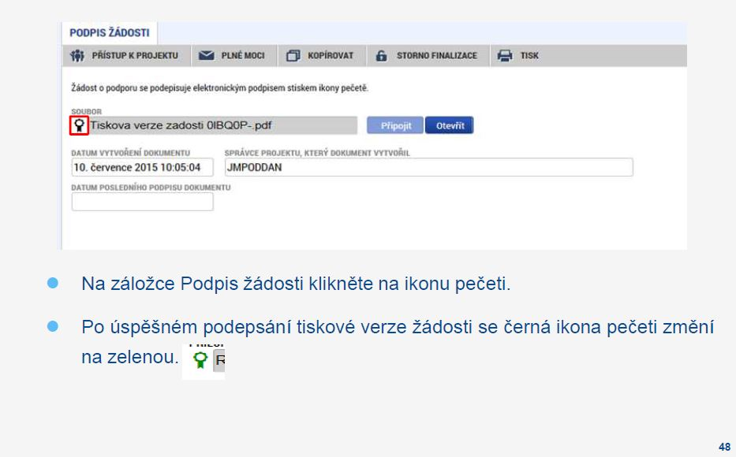
PODPIS ŽÁDOSTI

Slide 49
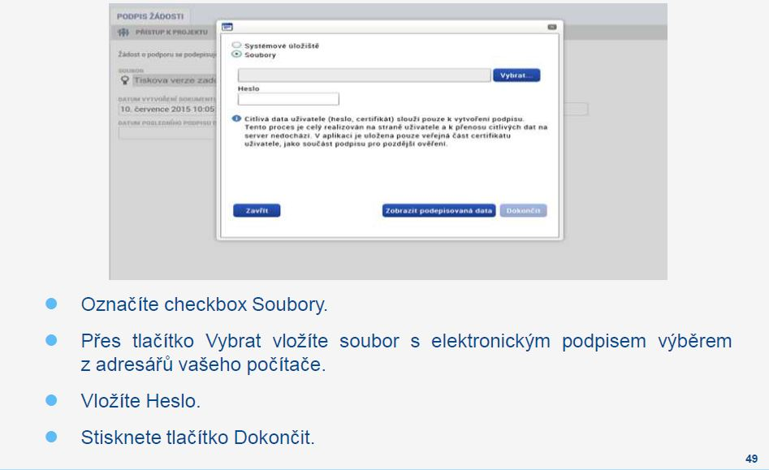
PODPIS ŽÁDOSTI

Slide 50
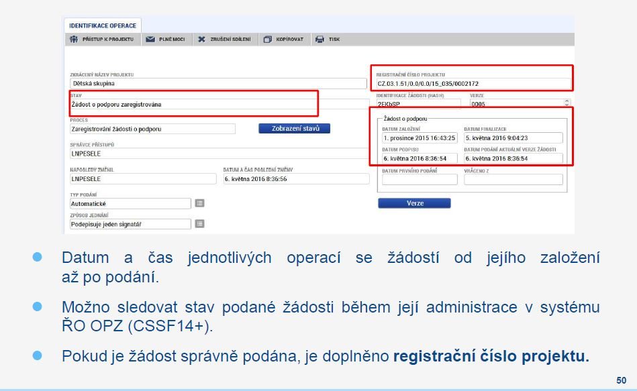
STAV ŽÁDOSTI

Slide 51

MAS Karlštejnsko, z. ú.
Všeradice 18
267 26 Všeradice
Office:
Všeradice 18, 267 26 Všeradice
Pod Drahou 984, 252 30 Řevnice
tel: +420 226 207 070
e-mail: info@karlstejnskomas.cz
web: www.karlstejnskomas.cz

